Slide 1
Образование в Словакии и Австрии
Отчет об участии в семинаре по обмену опытом

Slide 2
Словакия. Г. Прешов
Частная школа «ЭЛБА»
Notes:
С 2-х до 6-ти - детский сад, до 11-ти – основная школа, 11-19 лет – 8-летняя гимназия.

Slide 3
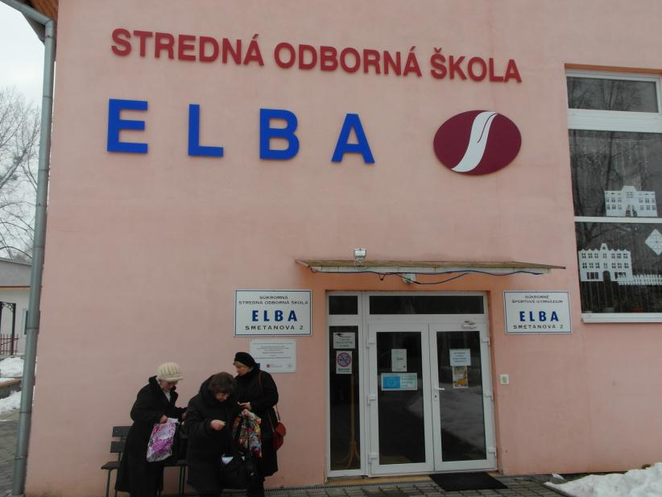
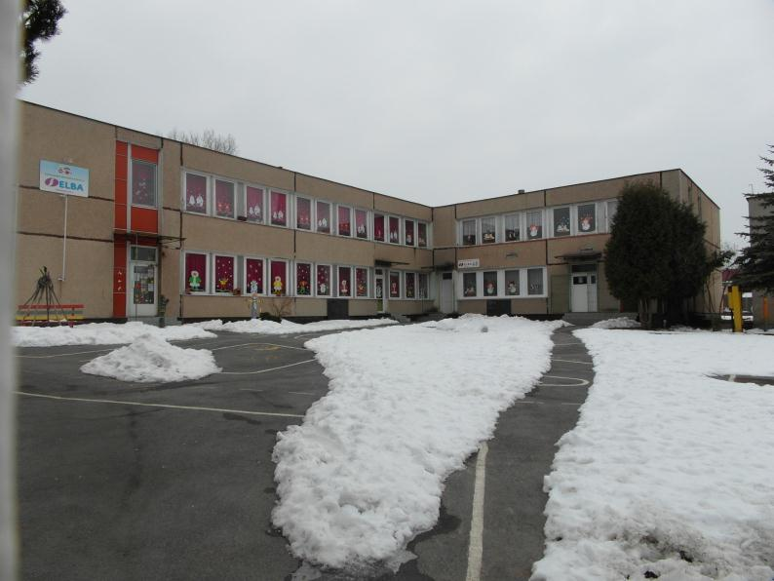
Notes:
Детский сад, средняя школа, 8-летняя гимназия, спортивная школа.

Slide 4
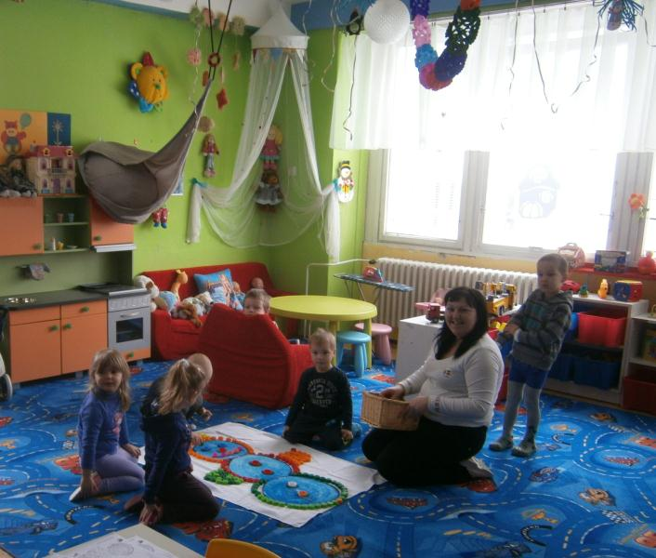
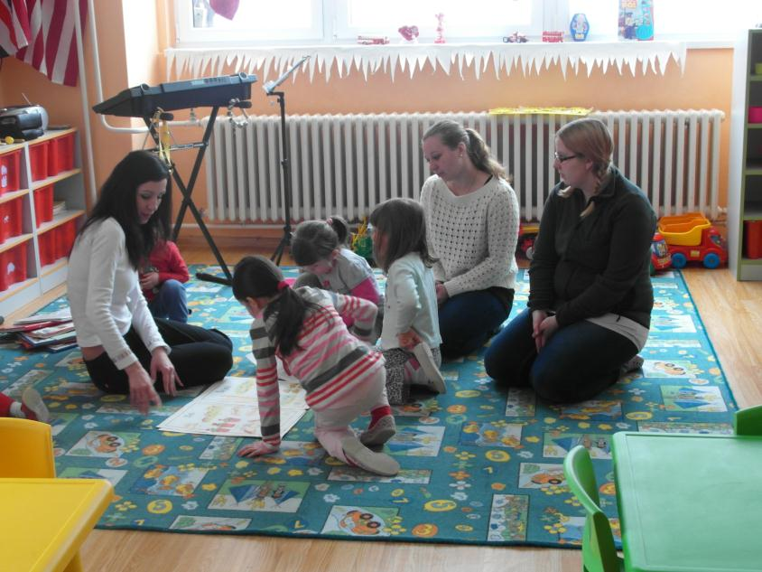
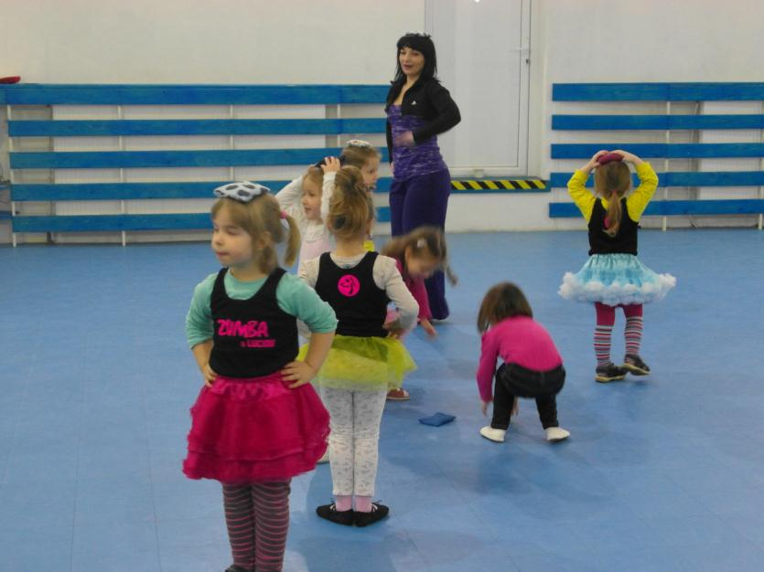
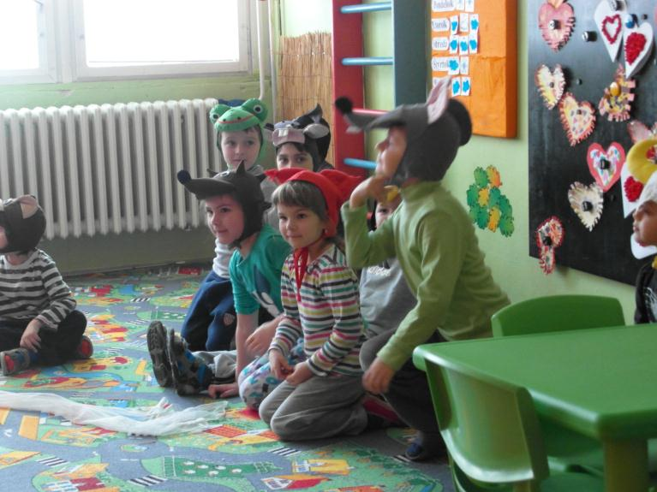
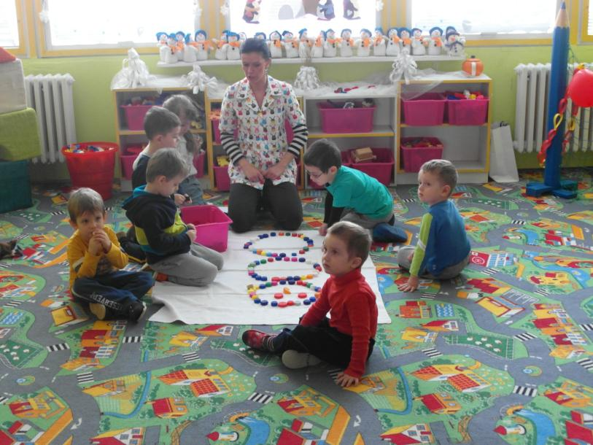
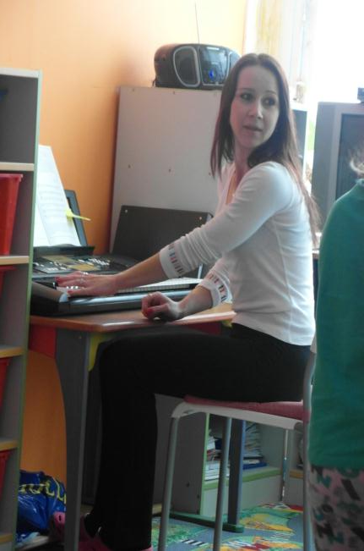
Notes:
В детском саду 5 групп: драматическая, английская, спортивная, художественная, танцевальная. Дети от 2-х до 6-ти.

Slide 5
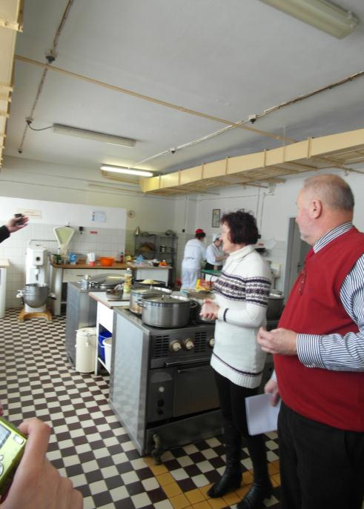
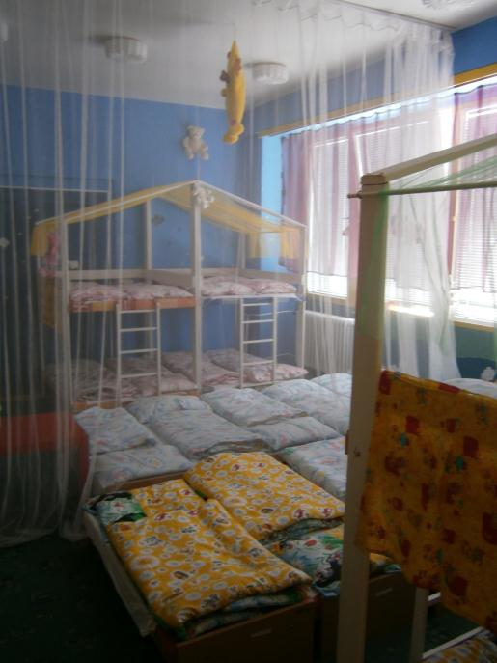
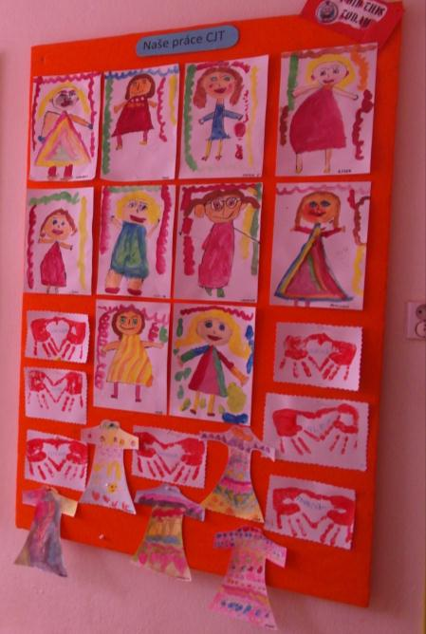
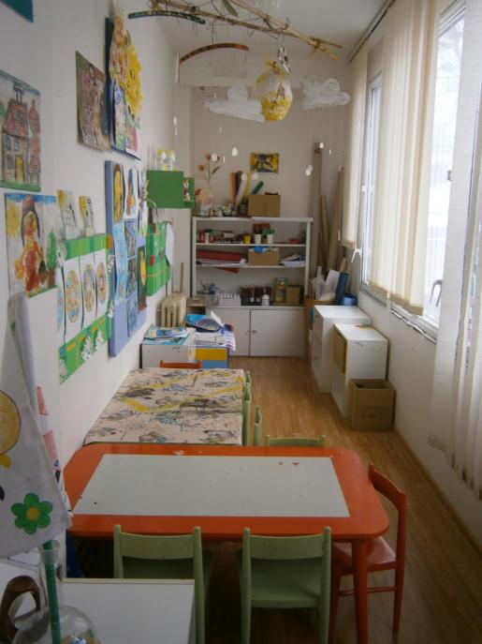
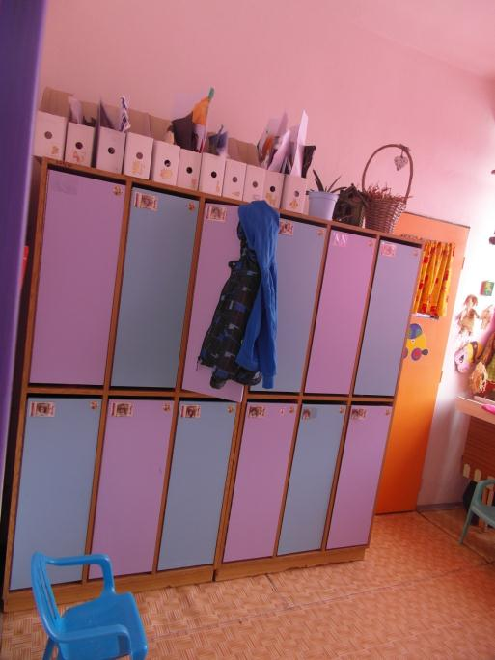
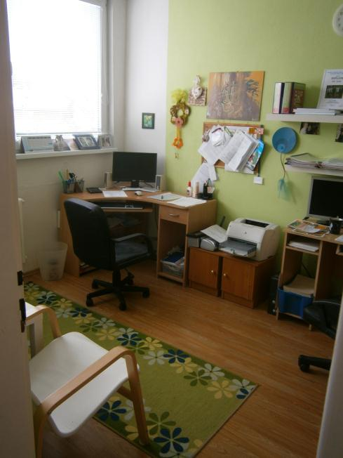
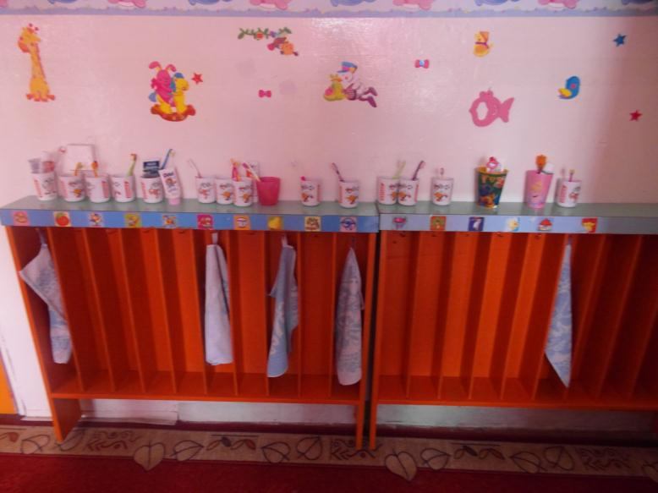
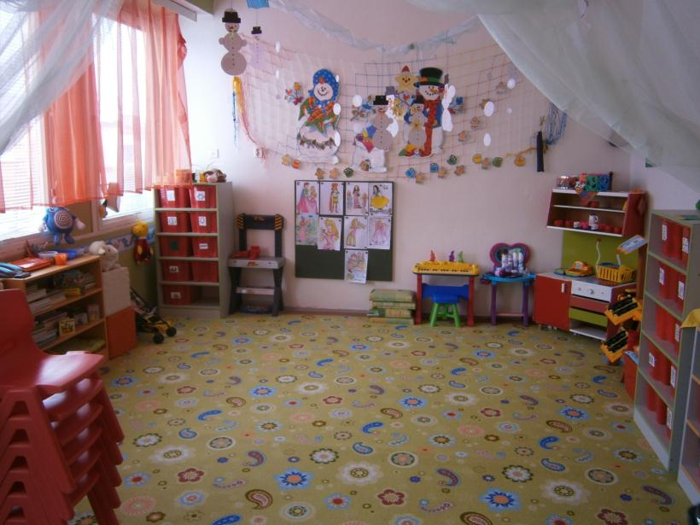
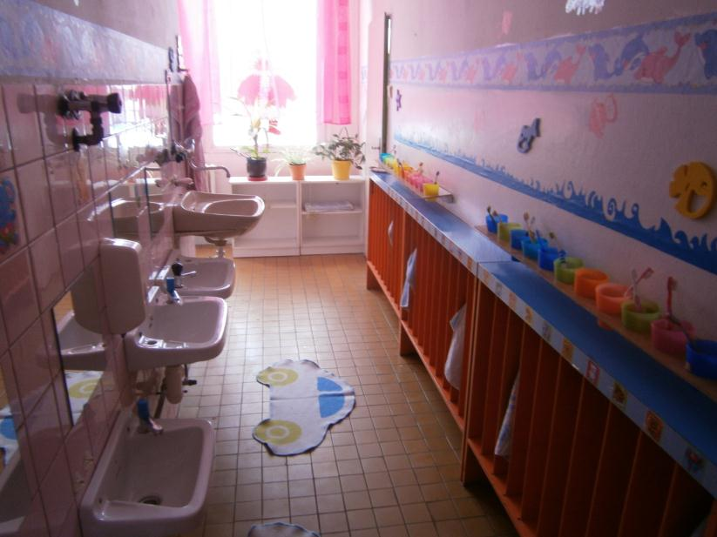
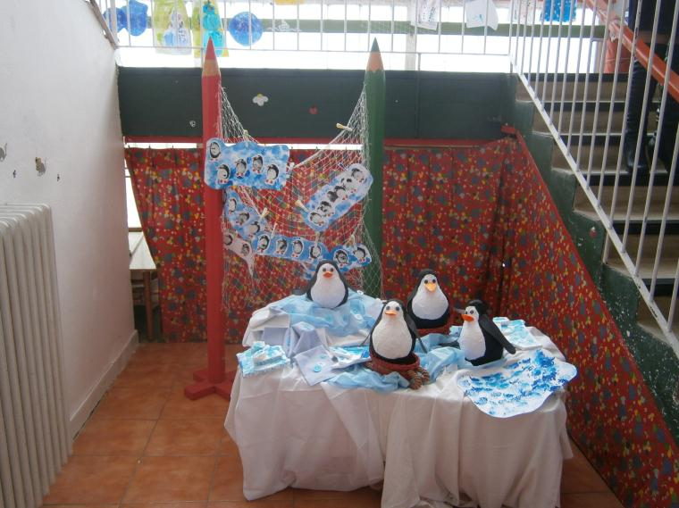
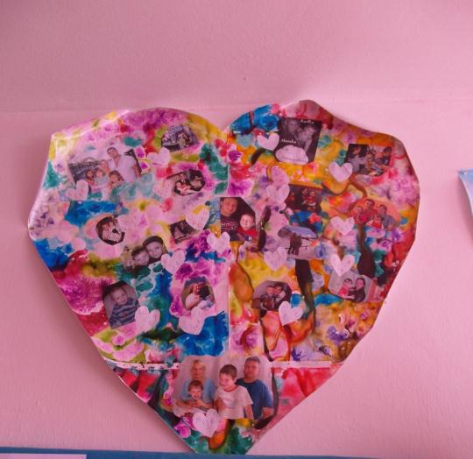
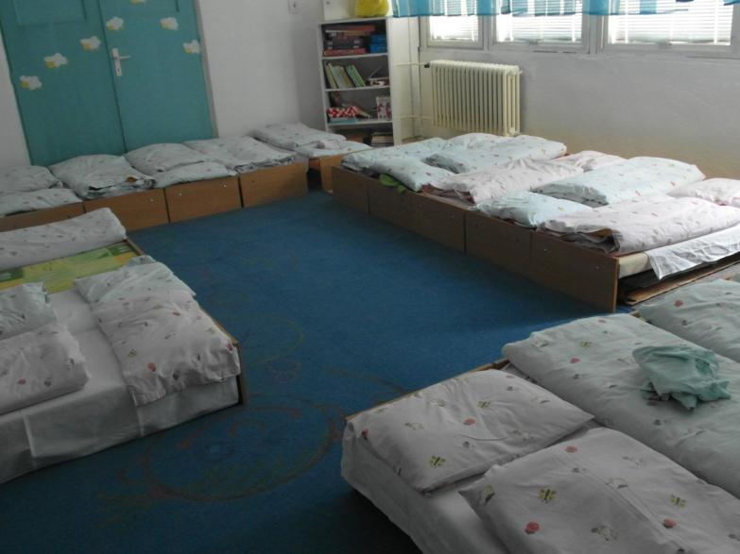

Slide 6
Австрия г. ВЕНА
Детские группы
Notes:
Государственных садов мало, открываются детские группы. Город оказывает поддержку. Зарплата воспитателей – 1200 евро

Slide 7
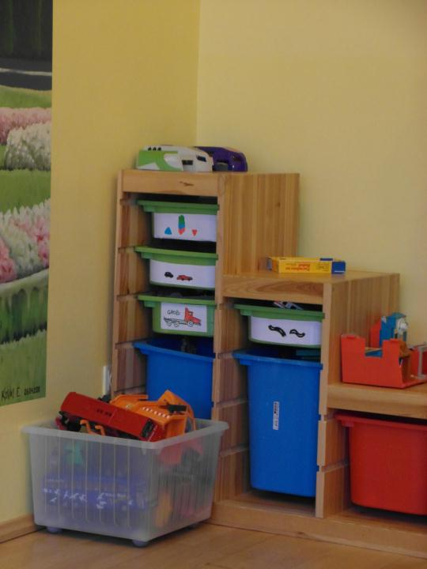
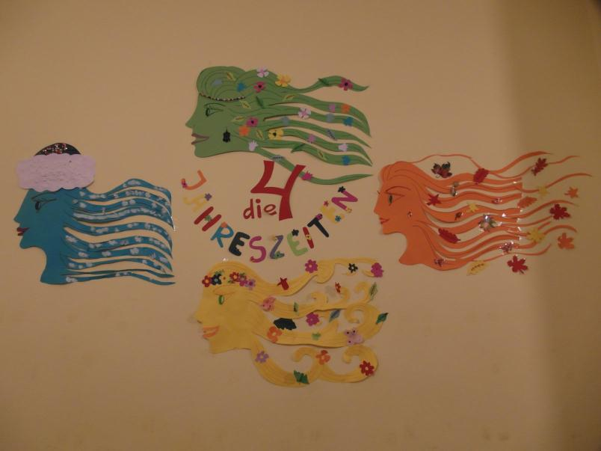
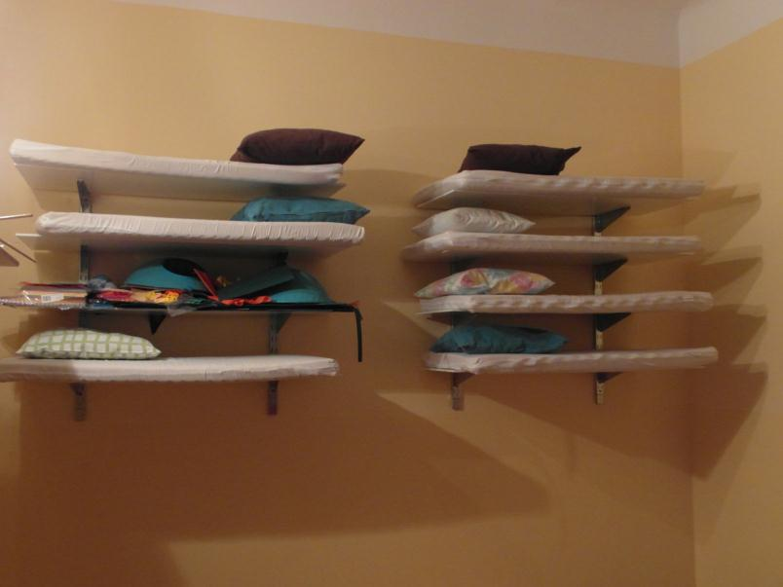
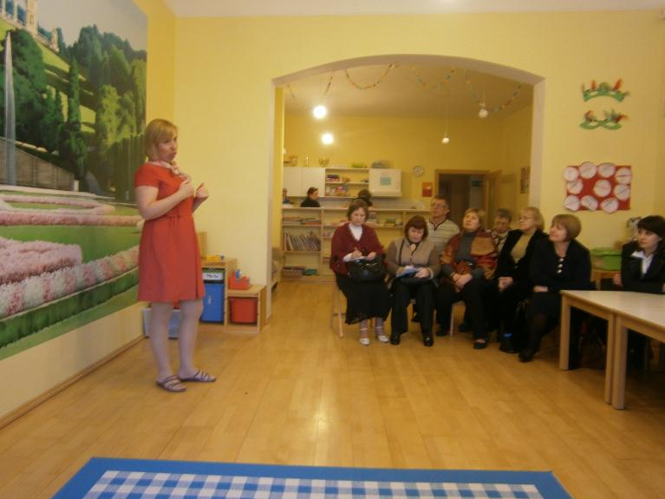
Notes:
Тихий час по желанию детей. Кроватей нет, памперсы – до 4-х лет, дети от 2-х до 6-ти, 5-6 лет – обязательный год. Последние 20 лет детей в детском саду ничему не обучали. Сейчас каждая детская группа выбирает «предложение» (направление). Обед можно заказывать готовый, можно готовить самим. Для работы в детской группе достаточно закончить 3-х недельные курсы, для работы в гос. садах надо учиться 3 года (зарплата выше).

Slide 8
Австрия
Государственный детский сад

Slide 9
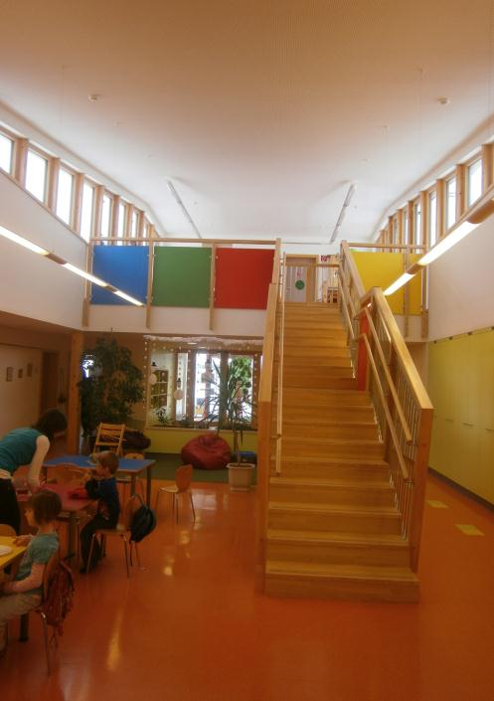
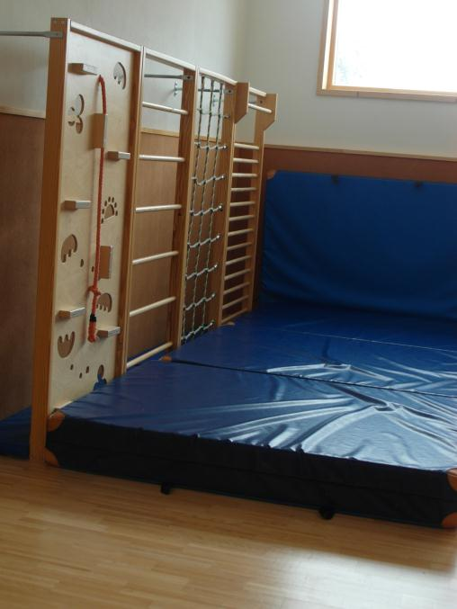
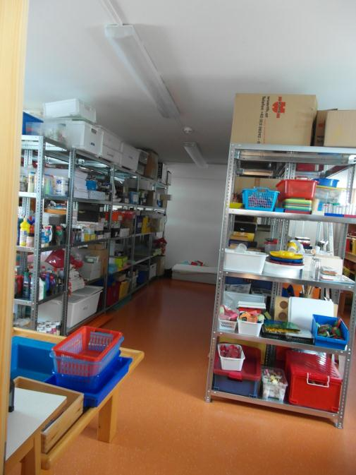
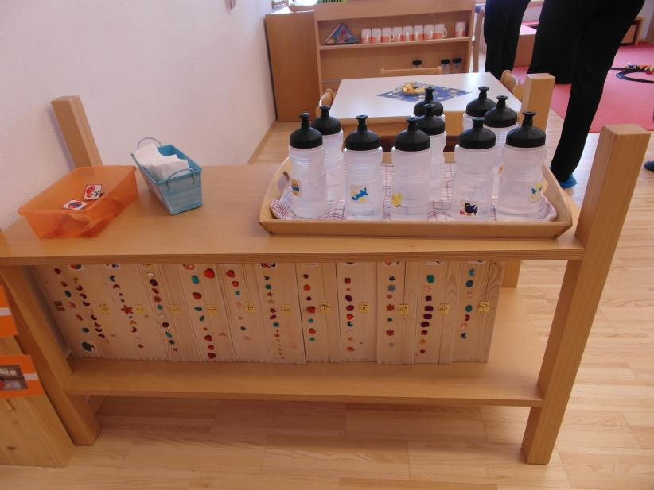
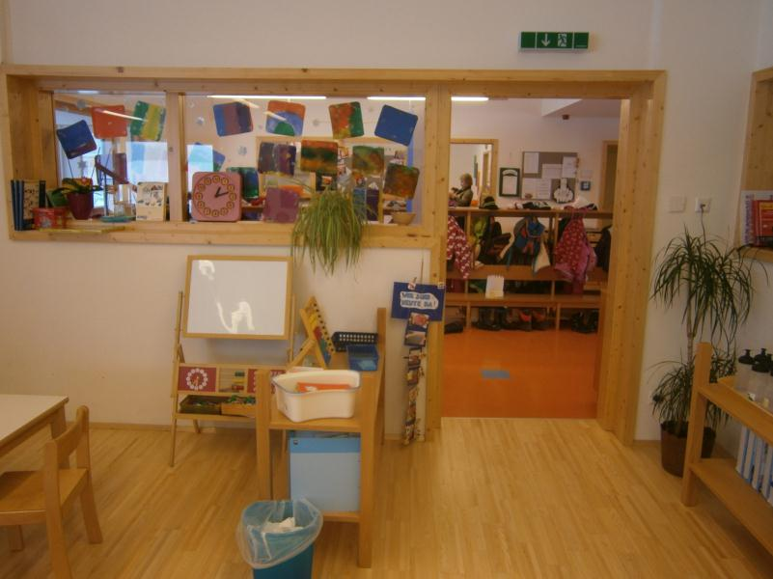
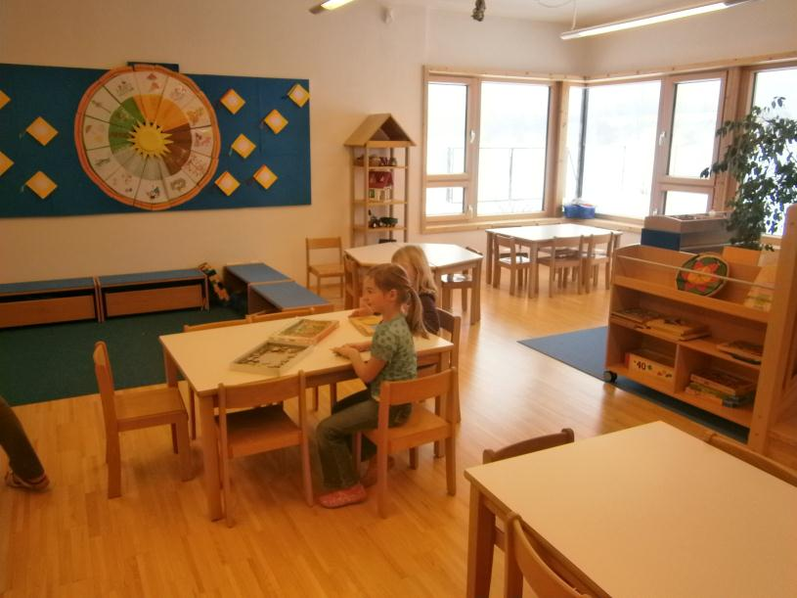
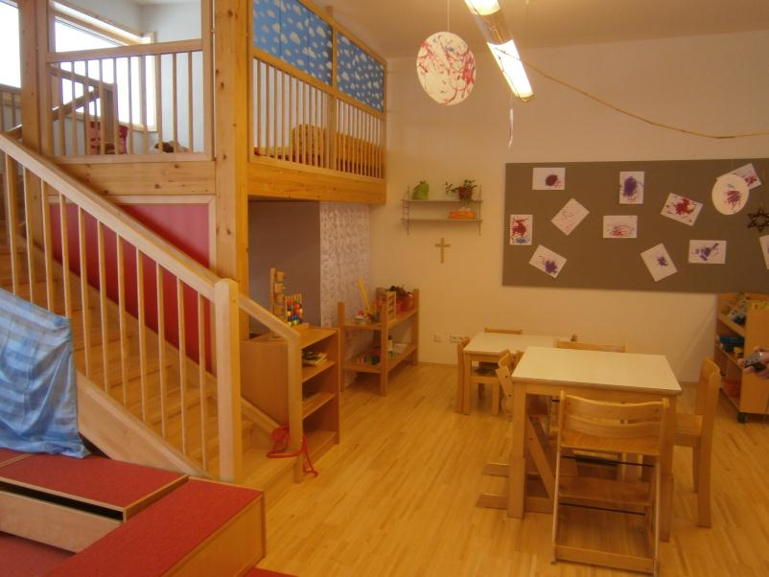
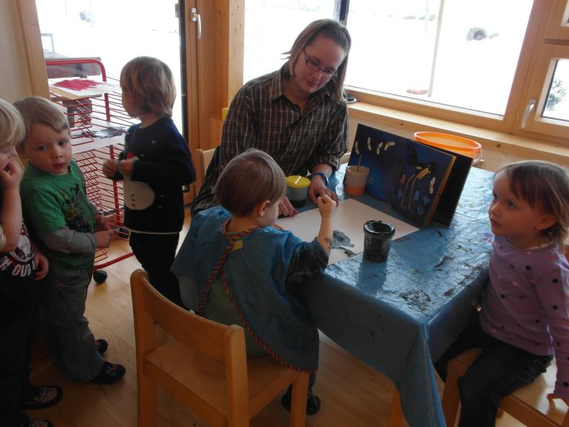
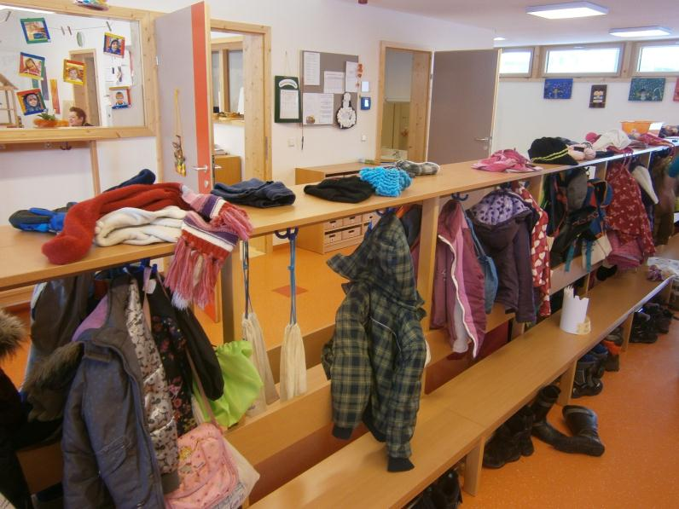
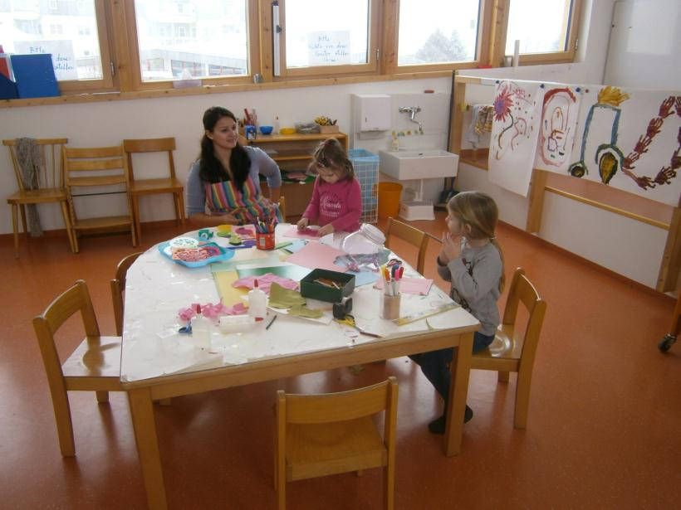
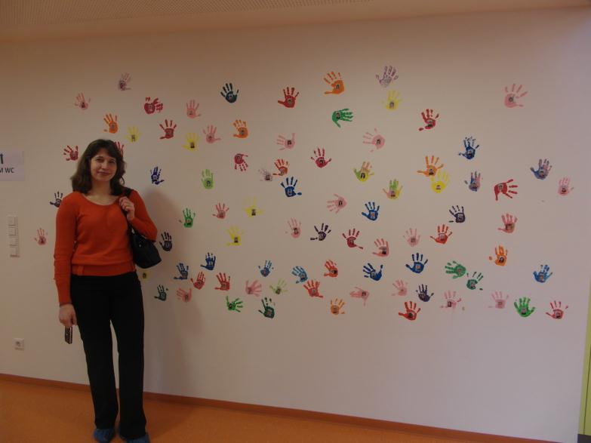
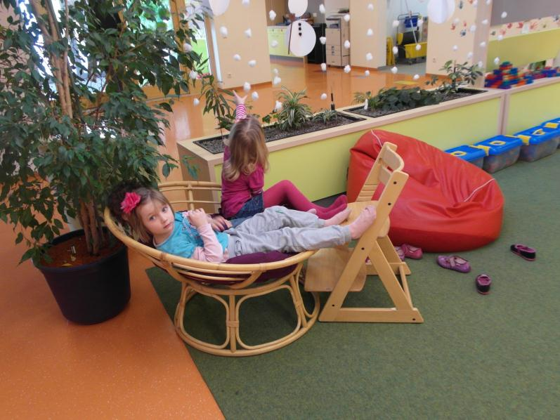
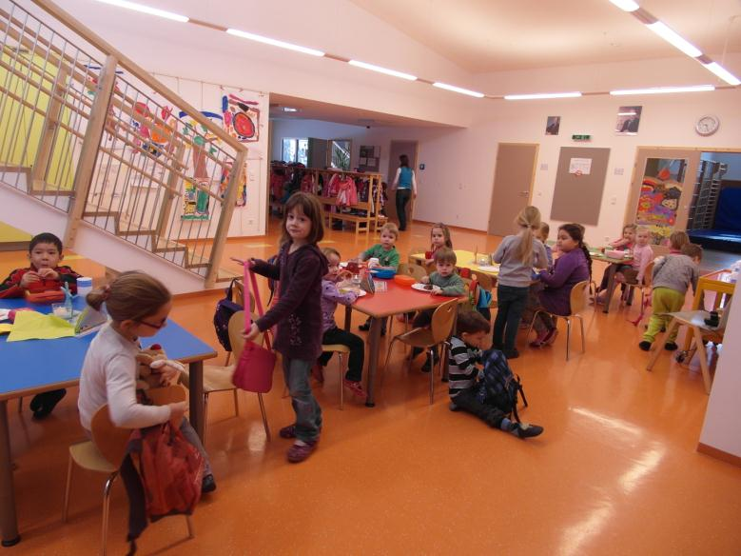
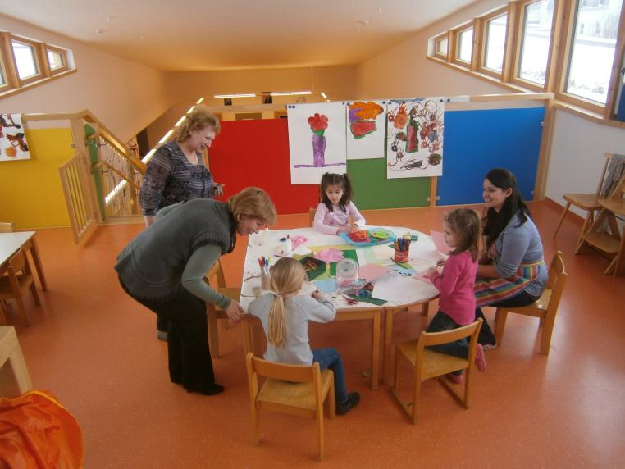
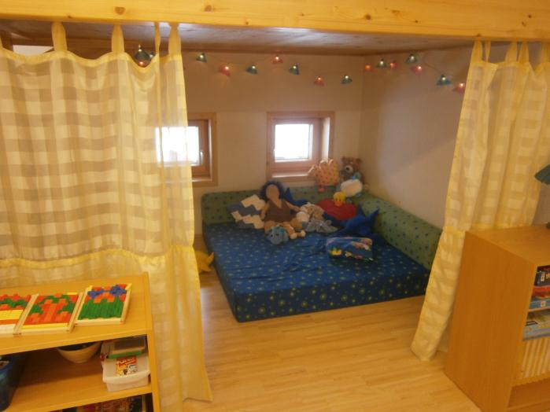
Notes:
Дети находятся в саду до 13 часов (бесплатно), при необходимости до 17 часов (за отдельную плату). Обед оплачивается отдельно.

Slide 10
Спасибо за внимание!

